Slide 1
Имя прилагательное. Урок – систематизация знаний.

Slide 2
Какую роль в языке выполняют имена прилагательные?

Slide 3
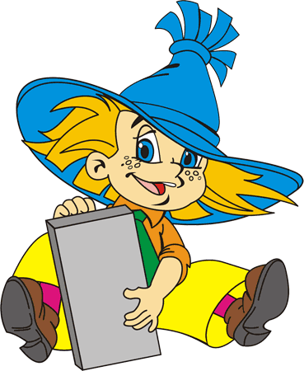

Slide 4
Незнайка носил яркую
голубую шляпу, желтые,
канареечные брюки
и оранжевую рубашку с зелёным галстуком.
Он вообще любил яркие краски.
(Н.Носов)

Slide 5
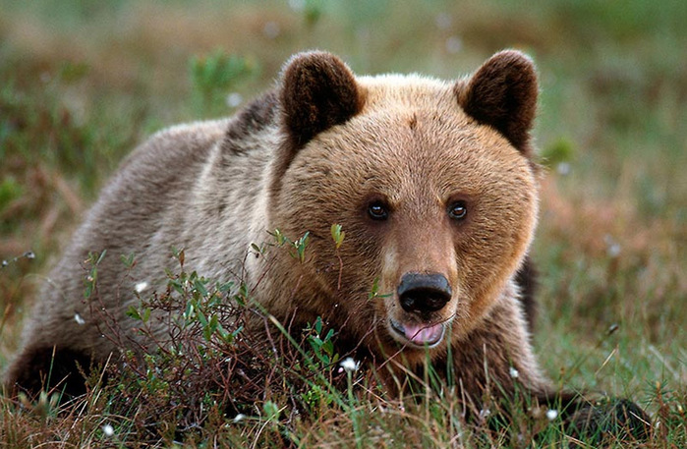

Slide 6
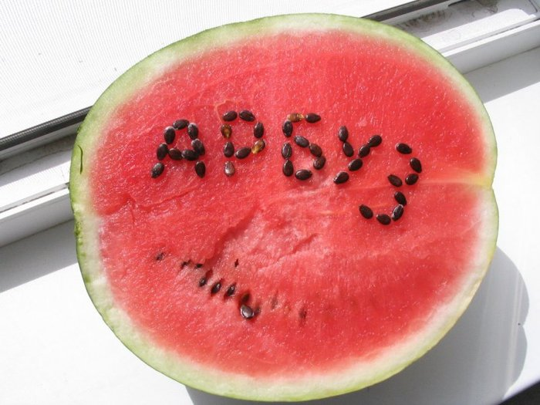

Slide 7
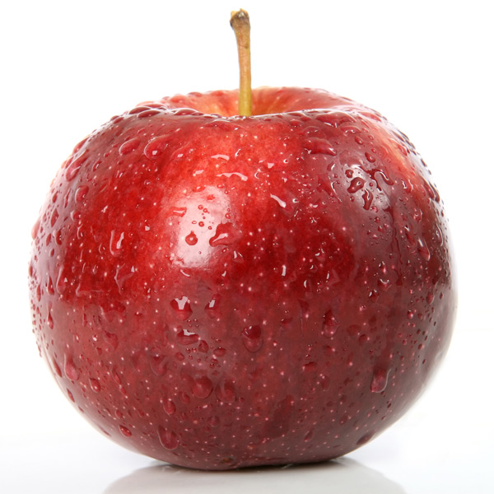

Slide 8
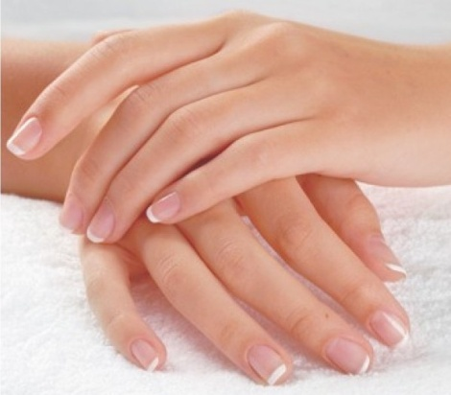
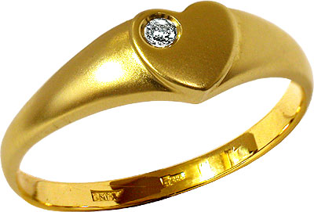
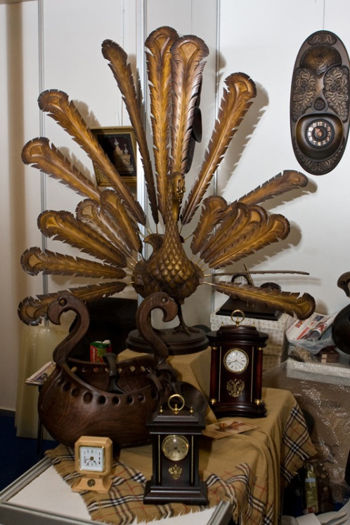
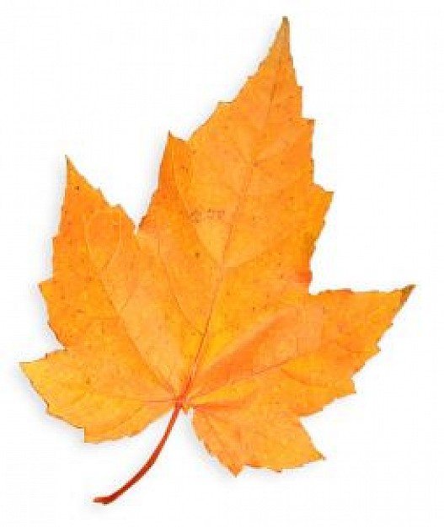
золото
Какое?
Золот..
Какой?
Золот..
Какие?
Золот..
ые
ое
ой

Slide 9
Этот --------------зверёк живёт в лесу. У него -------------уши, ---------хвост. Передние лапы - ------------------, а задние - ----------------.
Шубка у зверька летом - ----------, а зимой - -----------.

Slide 10
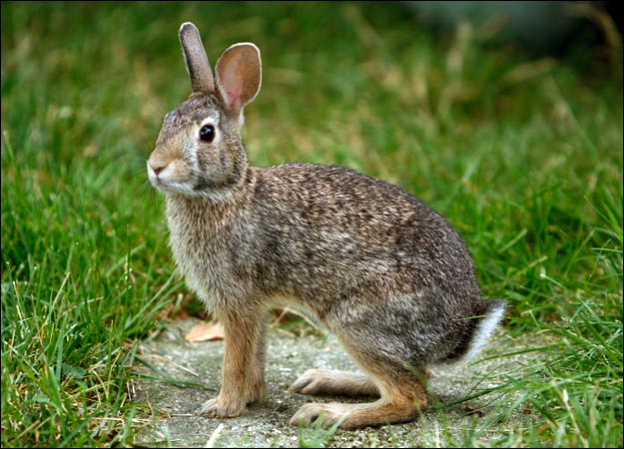

Slide 11
Имя прилагательное – часть речи.
Обозначает признак предмета.
Отвечает на вопросы Какой? Какая? Какое? Какие? Чей? Чья? Чьё? Чьи? Каков? Какова? Каково? Каковы?
Может употребляться в полной и краткой форме.
В предложении чаще всего является второстепенным членом

Slide 12
Какую роль в языке выполняют имена прилагательные?
Прилагательные необходимы для точности описания предмета.
Они нужны для образности, красоты нашей речи.

Slide 14
Домашнее задание:
Р.Т. стр. 35, упр. 9
УСПЕХОВ!!!

